Slide 1
Power Java
제17장 스윙 컴포넌트 1

Slide 2
이번 장에서 학습할 내용
스윙에서 제공하는 기초적인 컴포넌트들을 살펴봅시다.
텍스트 컴포넌트
텍스트 필드
텍스트 영역
스크롤 페인
체크 박스
라디오 버튼

Slide 3
JComponent 클래스
거의 모든 컴포넌트가 JComponent를 상속받는다.
JComponent 클래스에는 스윙 컴포넌트들이 공통적으로 가져야 하는 속성과 메소드가 포함되어 있다.

Slide 4
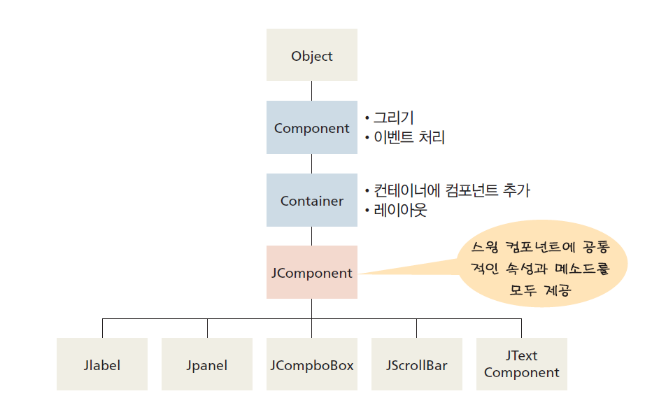
JComponent

Slide 5
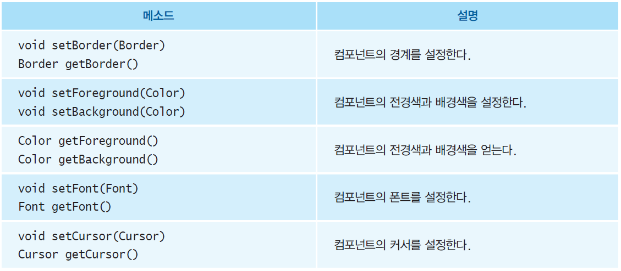
컴포넌트의 외관 변경

Slide 6
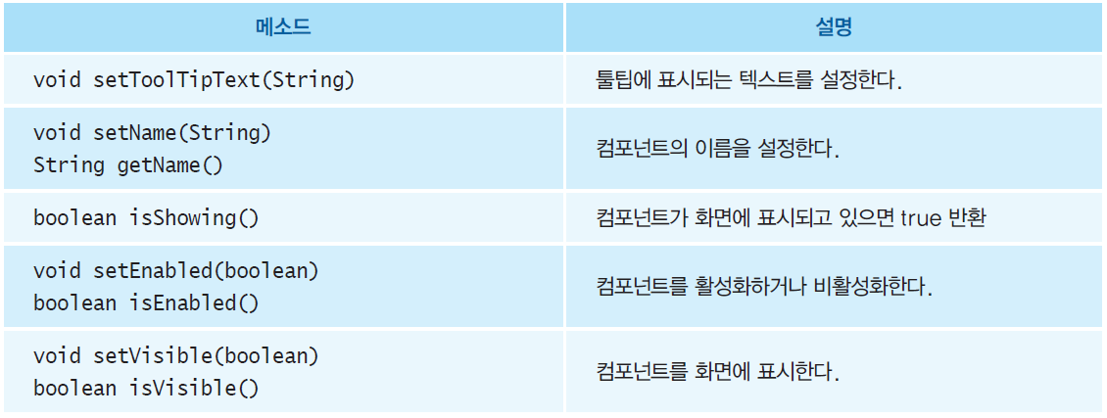
컴포넌트의 상태 변경

Slide 7
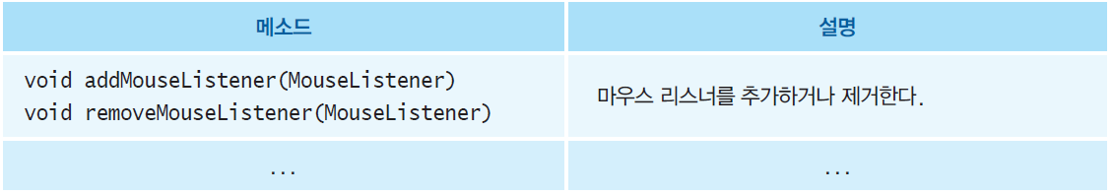
공통 이벤트 처리

Slide 8
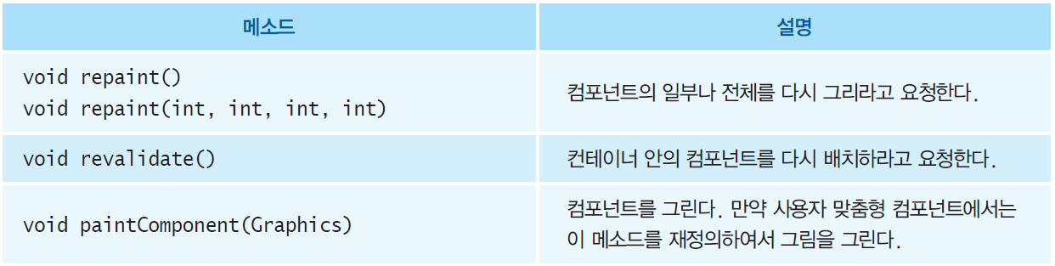
컴포넌트 그리기

Slide 9
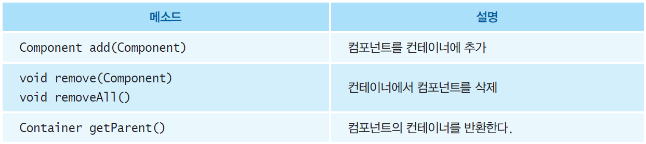
컴테이너에 추가/제거

Slide 10
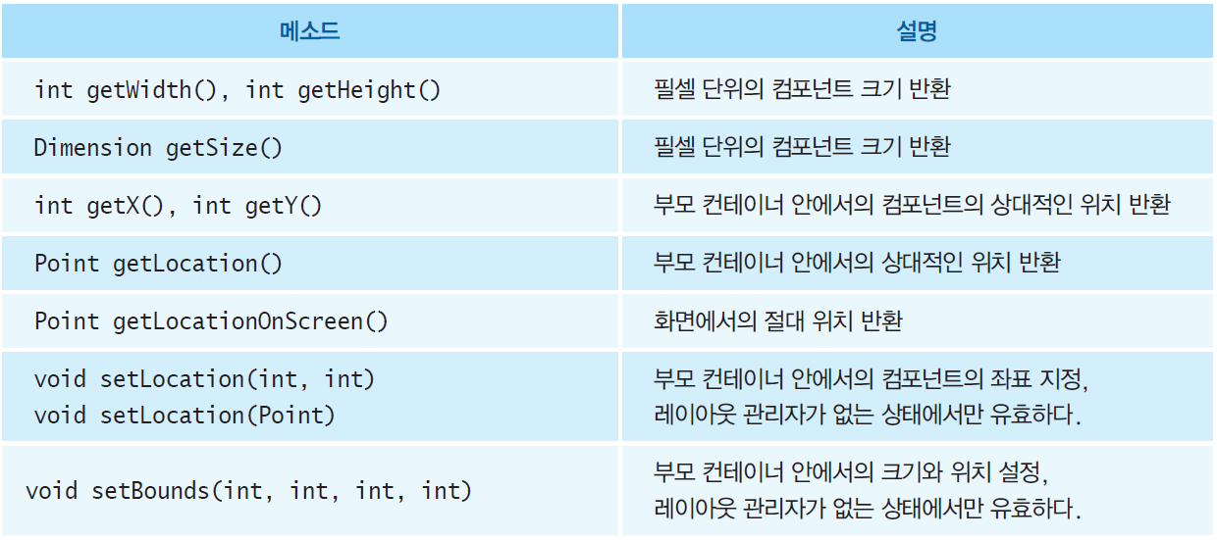
레이아웃

Slide 11
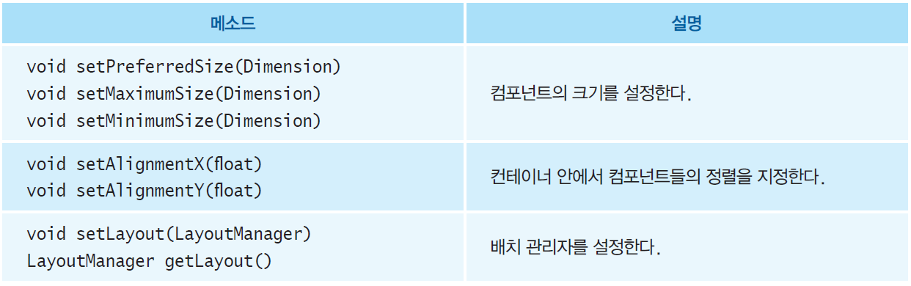
크기와 위치 정보 얻기

Slide 12
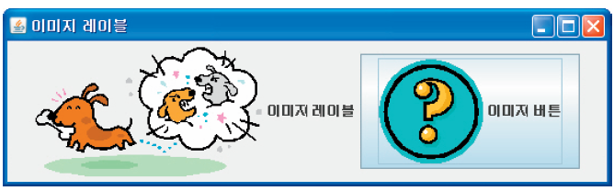
스윙 컴포넌트에 이미지 표시
그림17-1. 이미지를 가지고 있는 레이블과 버튼

Slide 13
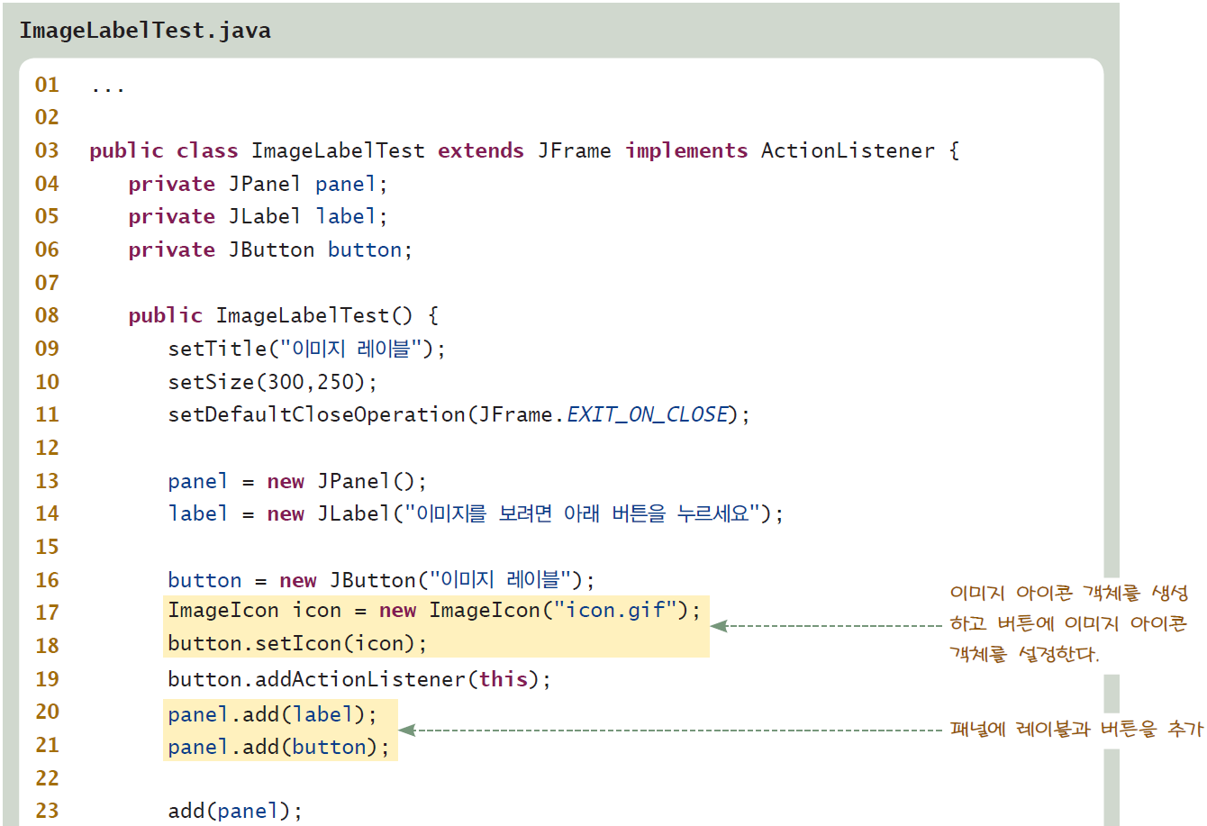
예제

Slide 14
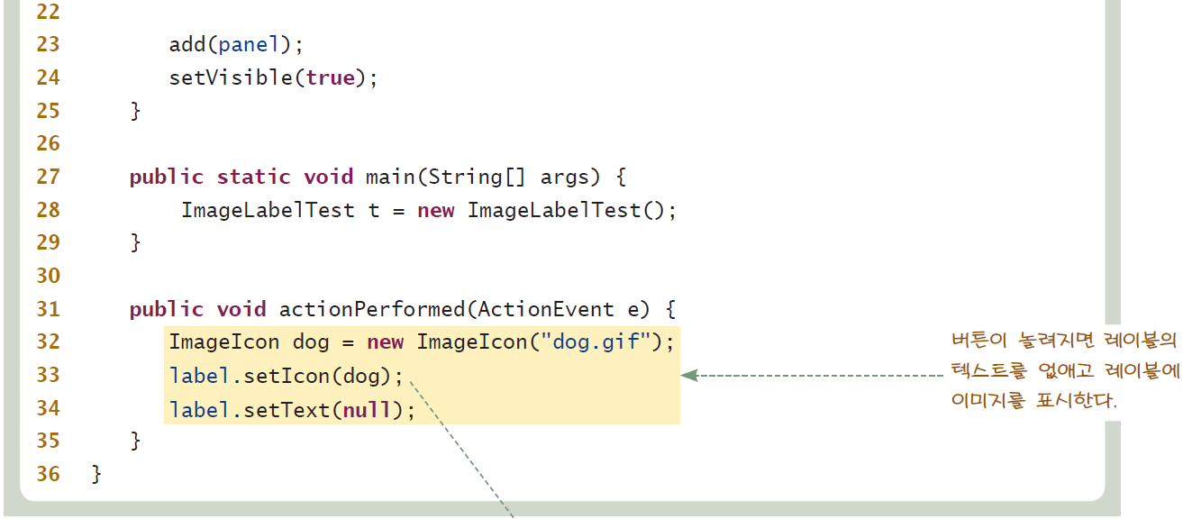
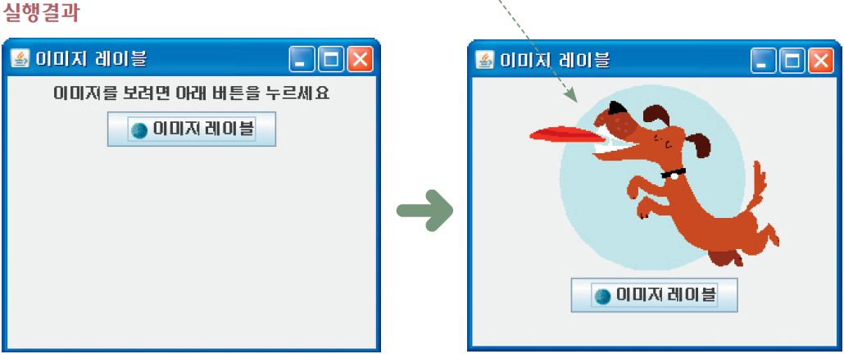
예제

Slide 15
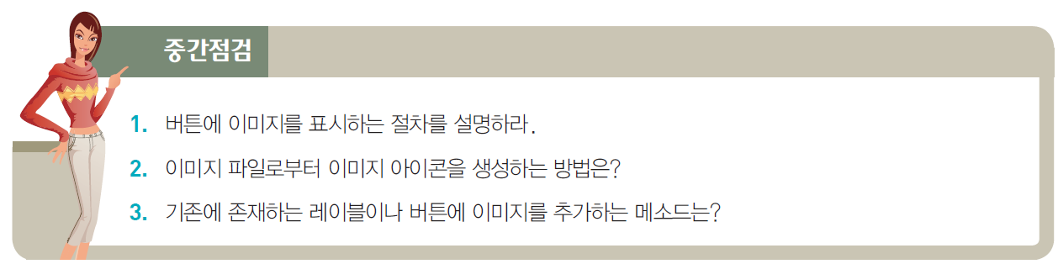
중간 점검

Slide 16

체크박스
체크 박스(check box)란 사용자가 클릭하여서 체크된 상태와 체크되지 않은 상태 중의 하나로 만들 수 있는 컨트롤이다. 체크 박스는 흔히 사용자로 하여금 YES와 NO 중에서 하나를 선택하게 하는데 사용된다. 아래 그림은 3개의 체크 박스를 가진 프레임을 보여준다

Slide 17
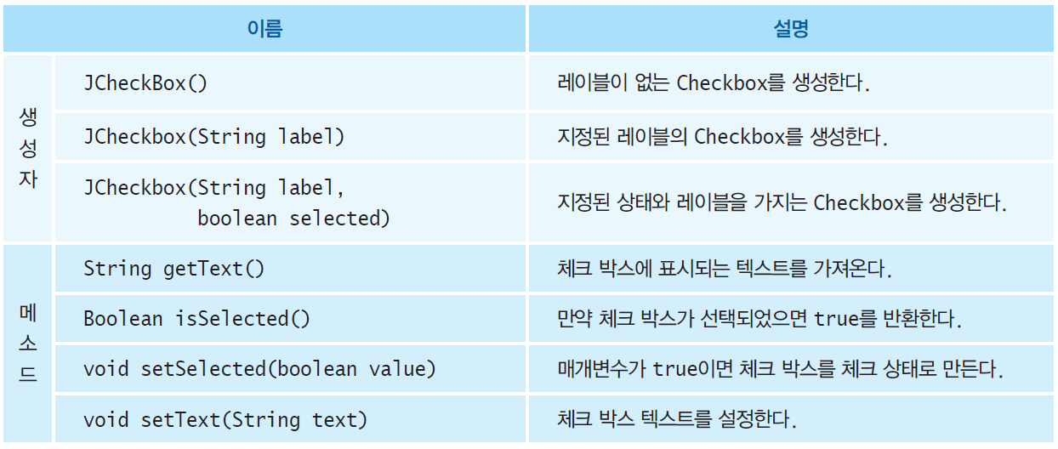
생성자와 메소드

Slide 18
생성자와 메소드
체크 박스는 다음과 같이 생성하면 된다
만약 생성자에서 초기 상태를 주지 않으면 체크되지 않은 체크 박스가 생성된다. 체크된 상태를 원하 면 다음과 같이 두 번째 매개변수를 주면 된다
체크 박스를 강제적으로 true나 false로 설정하려면 setSelected()를 사용한다.

Slide 19
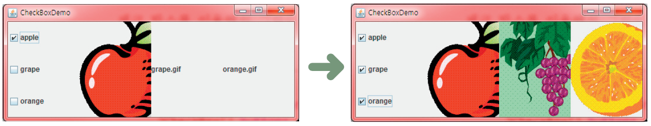
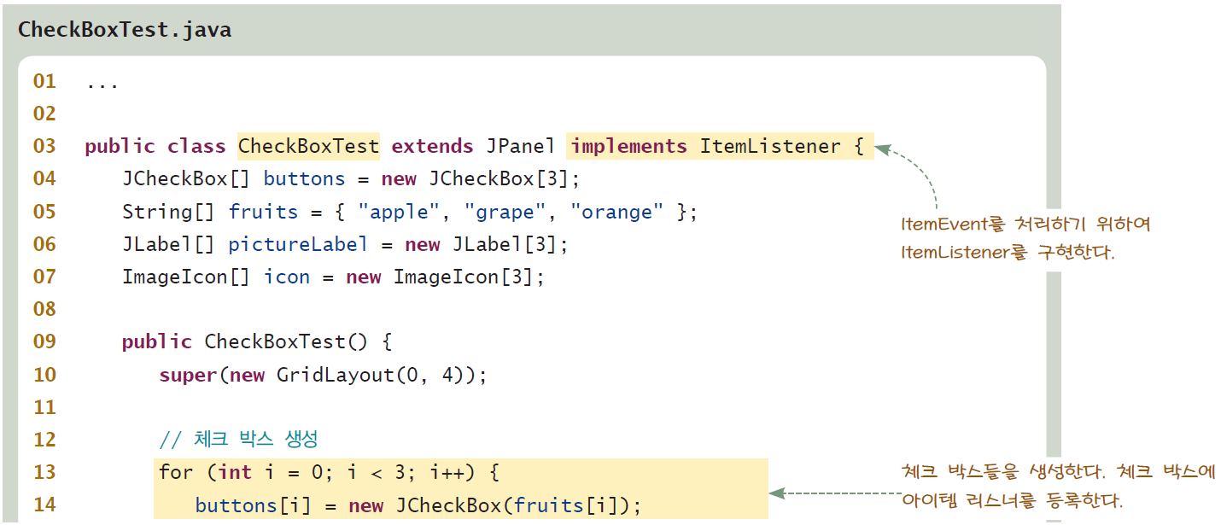
예제 프로그램

Slide 20
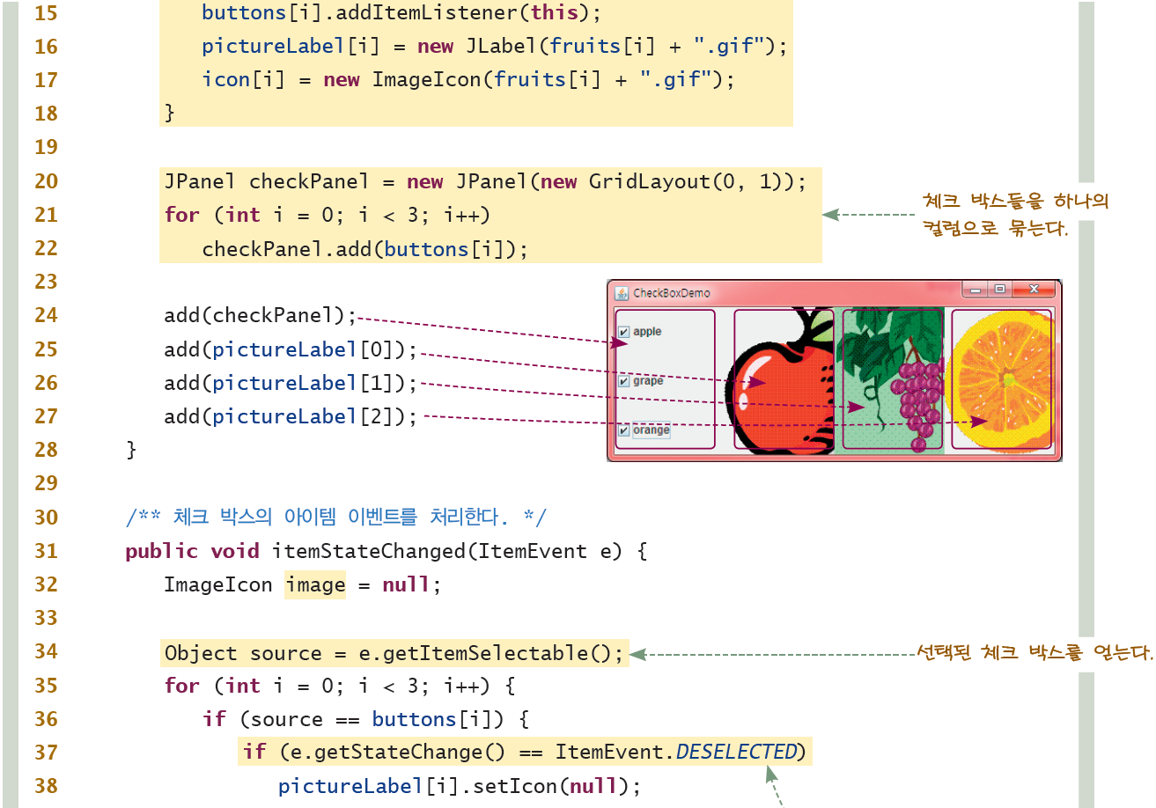
예제 프로그램

Slide 21
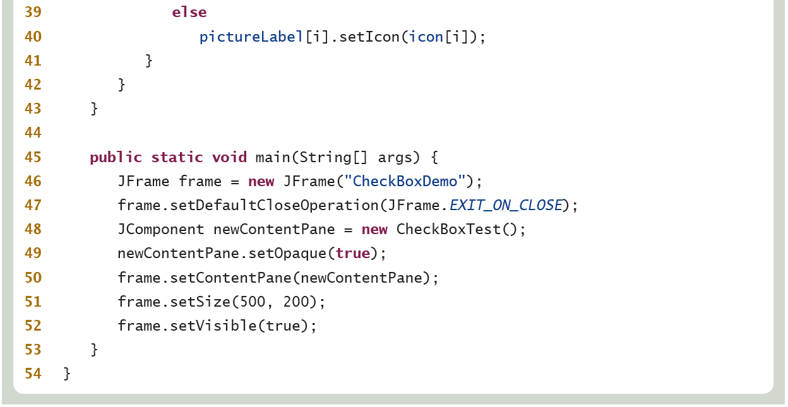
예제 프로그램

Slide 22

중간점검

Slide 23
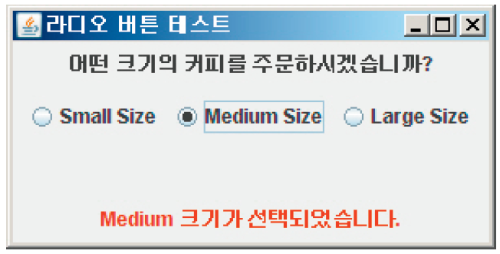
라디오 버튼
그림17-2. 라디오 버튼

Slide 24
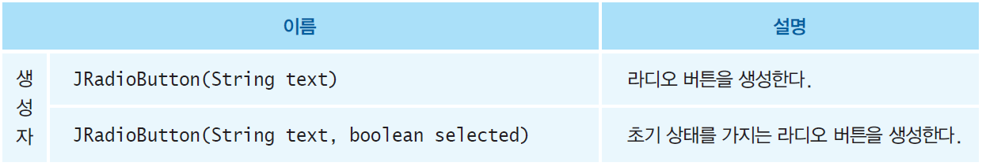
생성자와 메소드

Slide 25
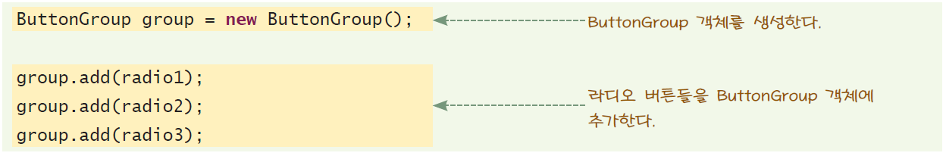
ButtonGroup을 이용하기 그룹핑하기

Slide 26
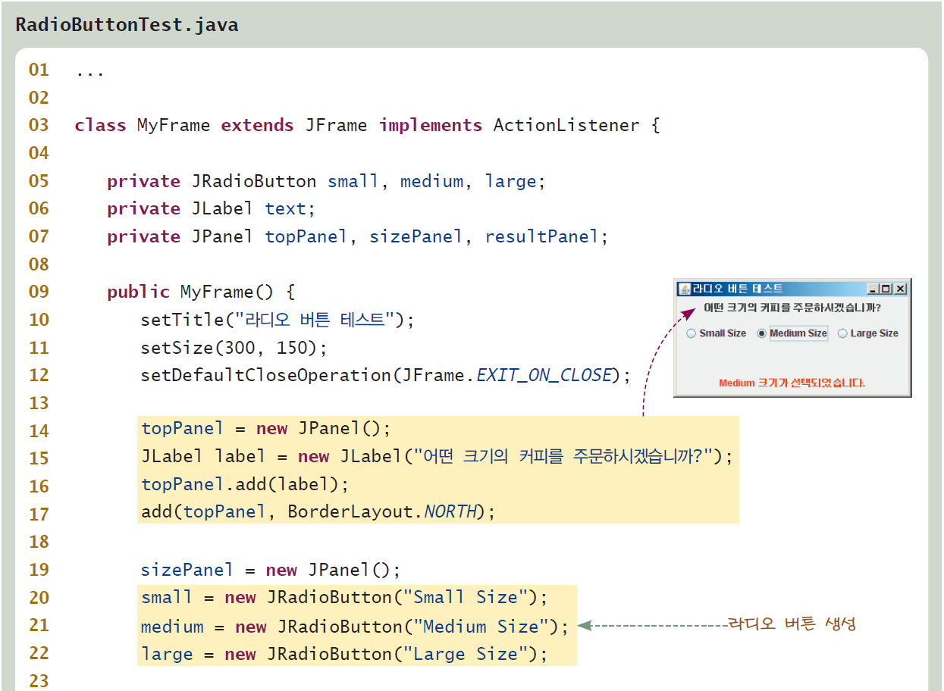
예제

Slide 27
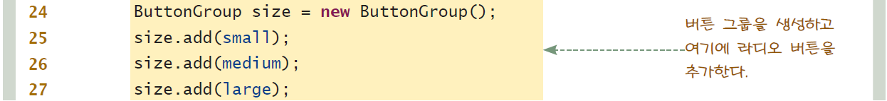
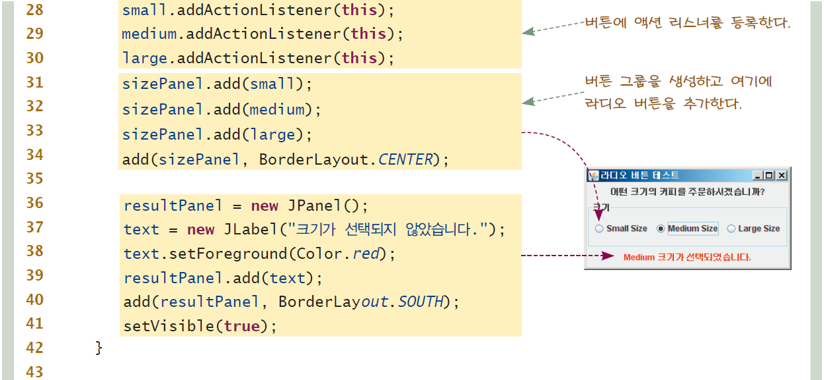
예제

Slide 28
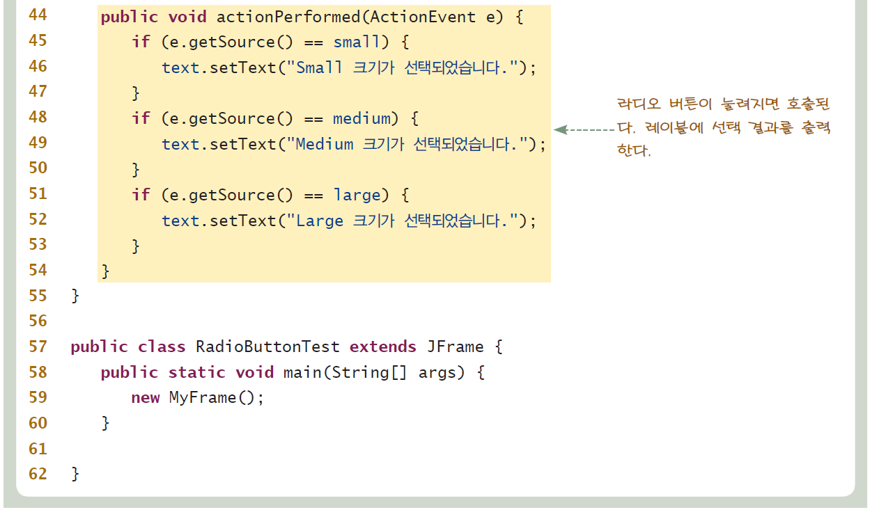
예제

Slide 29
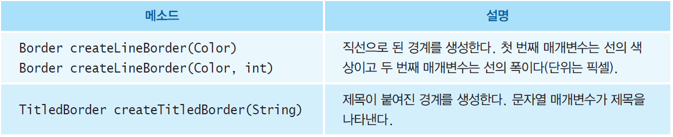
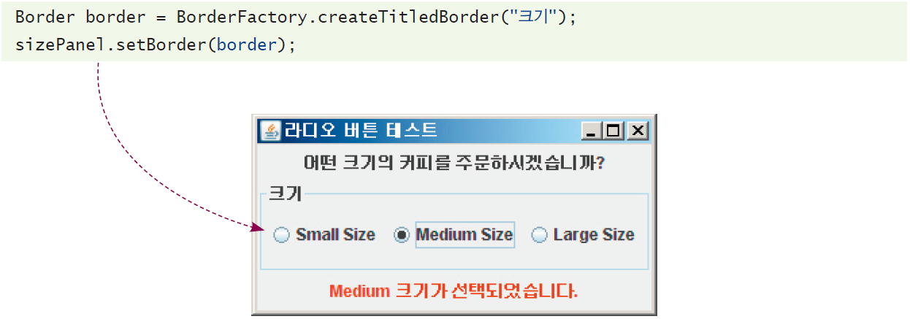
경계 만들기

Slide 30
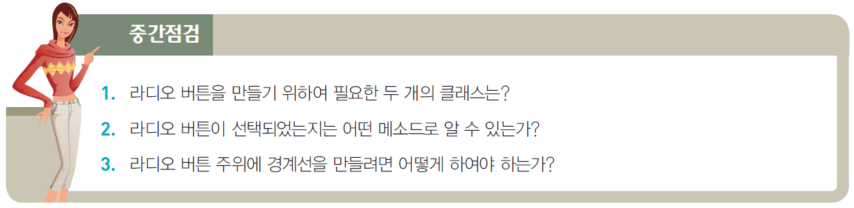
중간점검

Slide 31
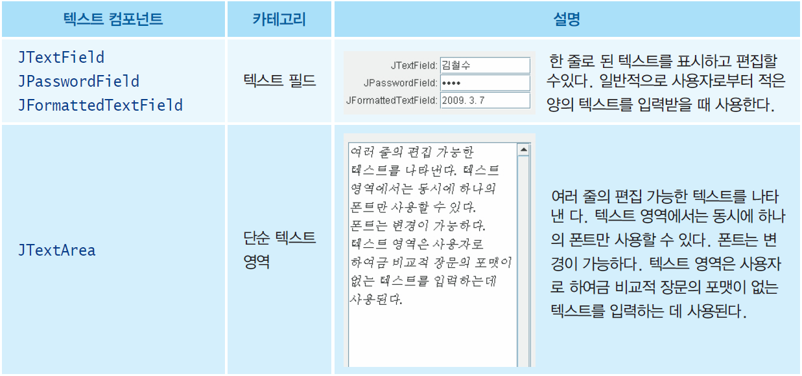
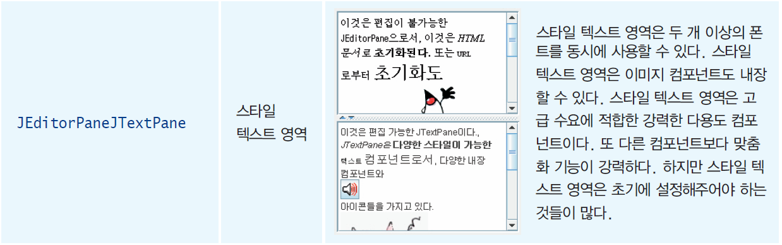
텍스트 컴포넌트

Slide 32
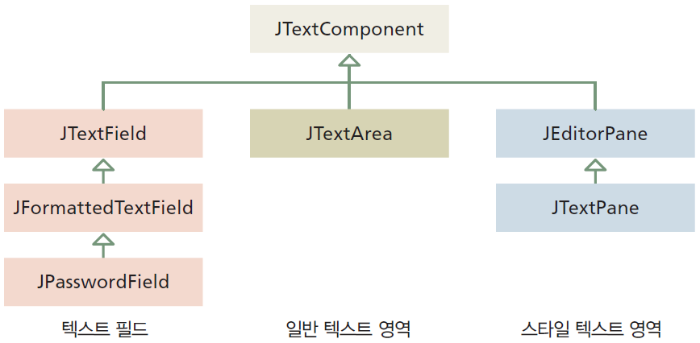
JTextComponent 클래스
그림17-3. 텍스트 컴포넌트들의 상속 계층도

Slide 33
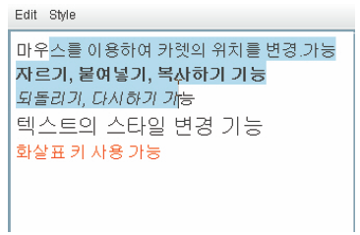
JTextComponent 클래스
컴포넌트가 가진 데이터는 document라고 하는 이름의 인스턴스에 저장된다. document는 MVC에서 모델(Model)에 해당한다.
“오려두기”, “복사하기”, “붙이기”, “삽입하기”와 같은 기본적인 텍스트 편집 기능을 제공한다. 이들 기능들은 메뉴와 버튼들로 연결될 수 있다
단축키 기능을 제공한다.
무제한의 되돌림 기능(undo)과 다시하기 기능(redo)을 제공한다.
교체 가능한 카렛과 카렛 변경 리스터와 내비게이션 필터를 제공한다
문서 필터를 제공한다.

Slide 34
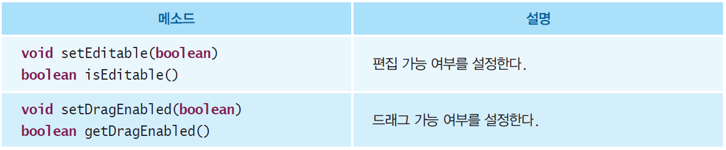
속성 설정 기능

Slide 35
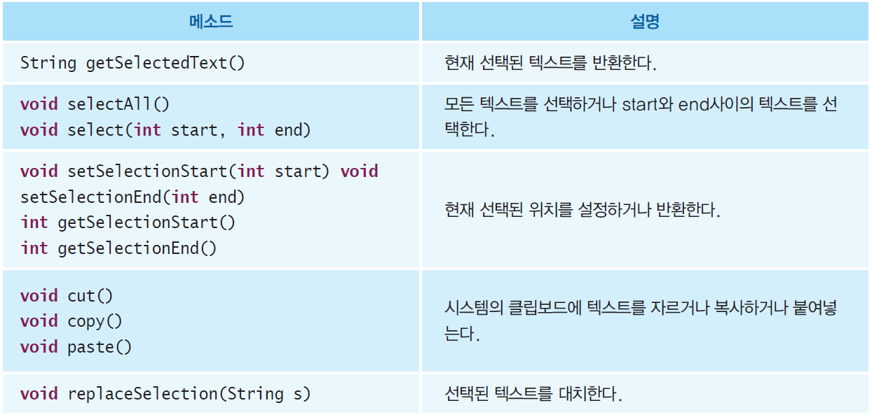
텍스트 편집 기능

Slide 36
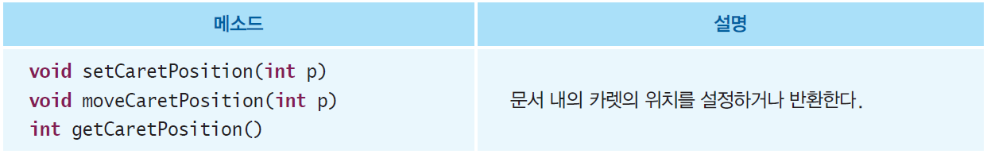
카렛 조작 기능

Slide 37
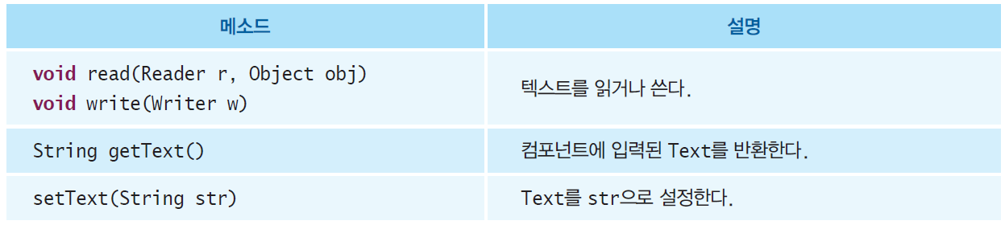
텍스트의 입출력

Slide 38
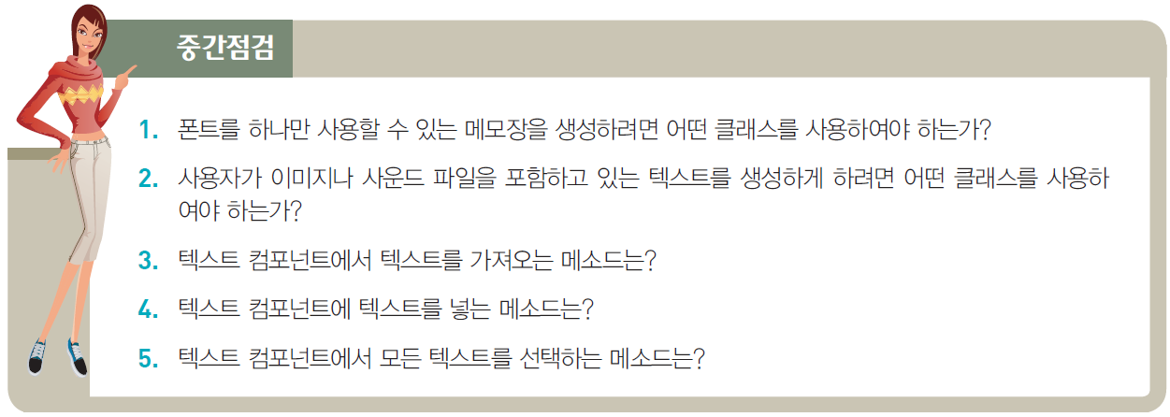
중간점검

Slide 39
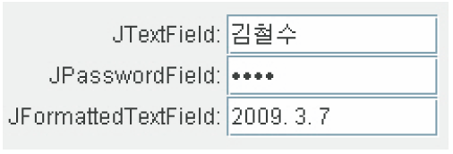
텍스트 필드
텍스트 필드(text field)는 입력이 가능한 한 줄의 텍스트 필드를 만드는 데 사용된다. 편집을 가능하게 할 수도 있고 불가능하게 할 수도 있다.

Slide 40
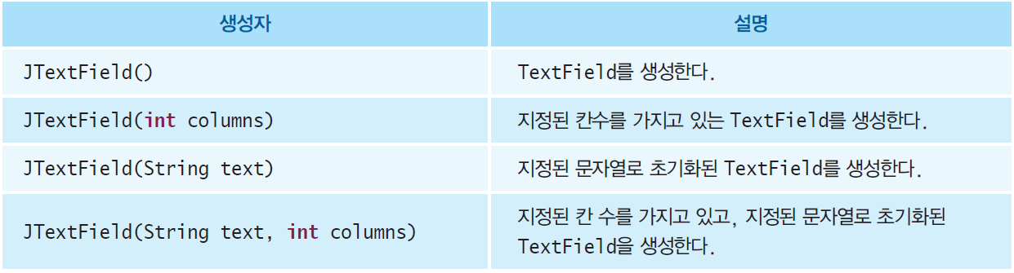
생성자와 메소드

Slide 41
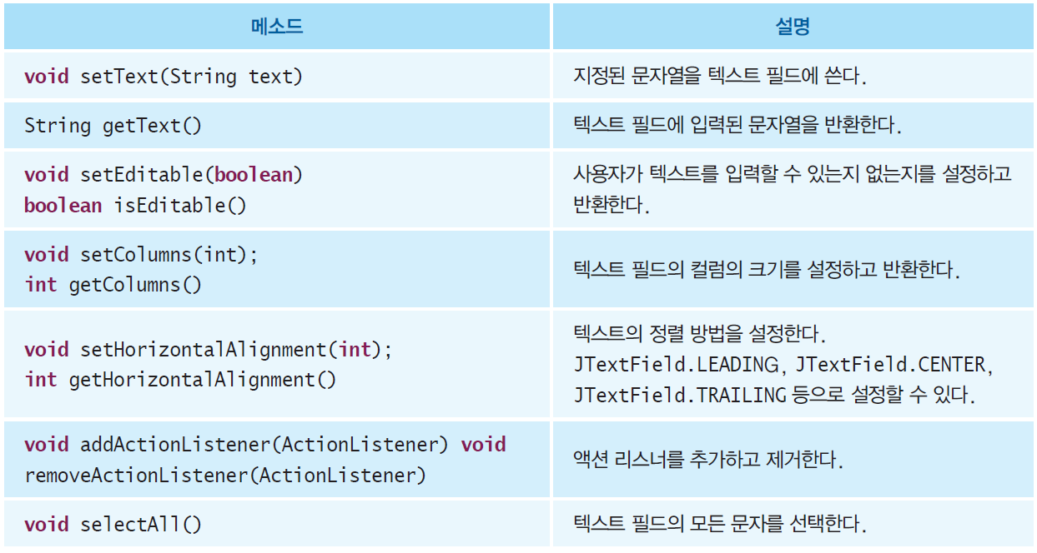
생성자와 메소드

Slide 42
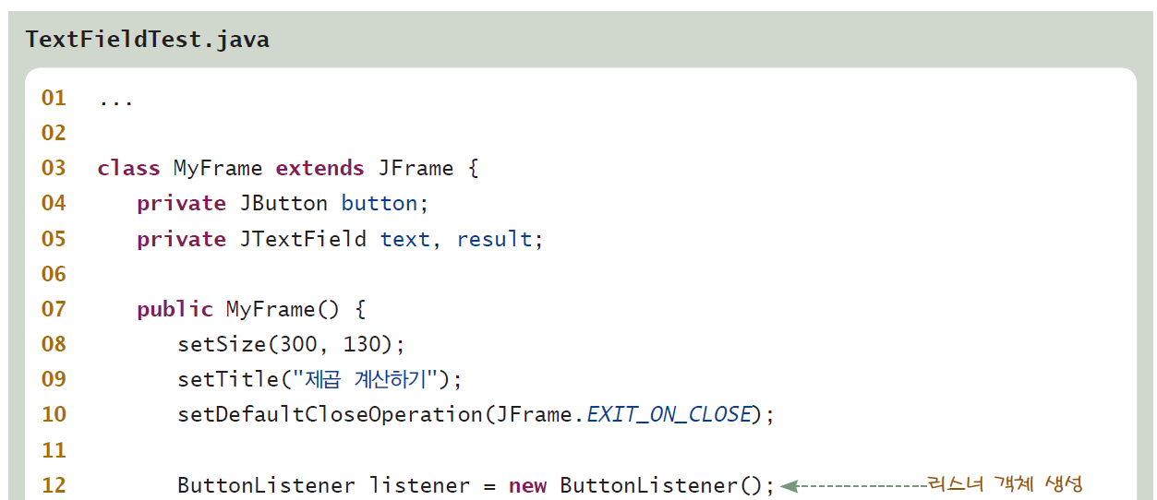
예제

Slide 43
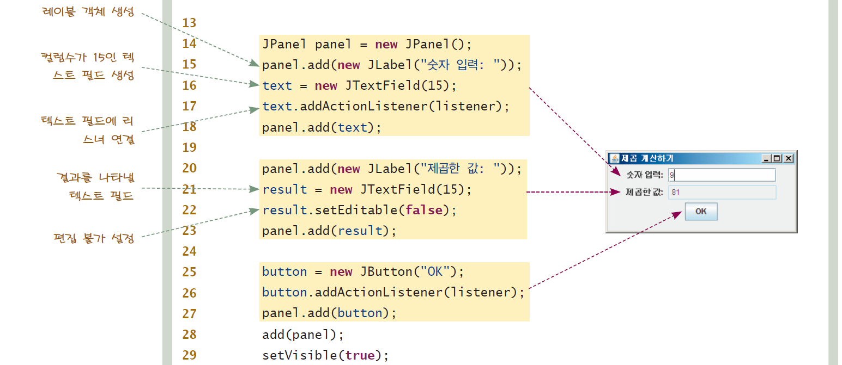
예제

Slide 44
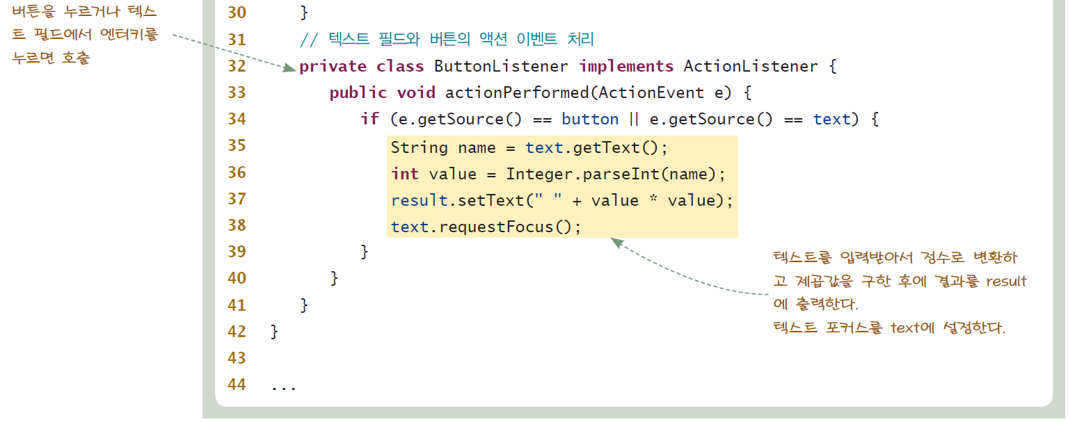
예제

Slide 45
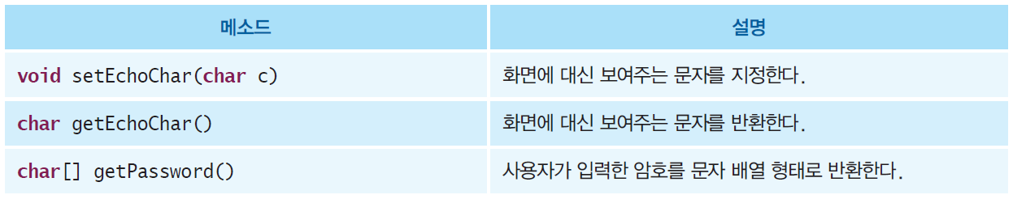
패스워드 필드

Slide 46
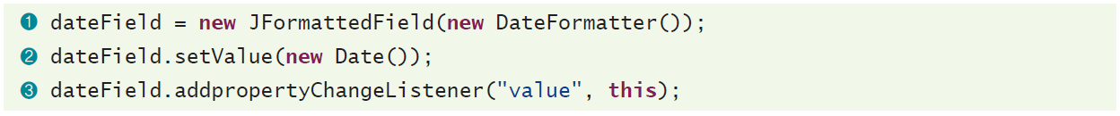
형식화 텍스트 필드
❶은 JFormattedField의 객체를 생성한다. 생성자에는 날짜 변환을 담당하는 포매터 객체가 매개변수 로 주어져 있다.
❷는 dateField의 “값(value)” 속성을 현재 날짜로 설정한다.
❸은 “값(value)” 속성이 변경되면 현재의 객체가 리스너로 호출되도록 등록한다. 형식화 텍스트 필드 의 값이 변경되면 현재 객체의 propertyChange() 메소드가 호출된다.

Slide 47
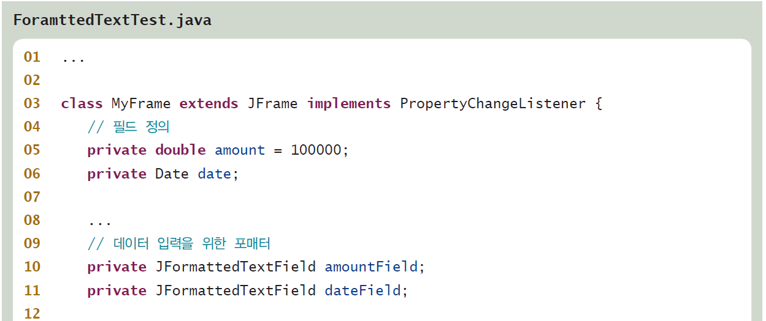
예제

Slide 48
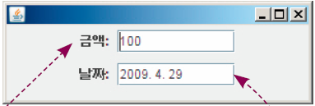
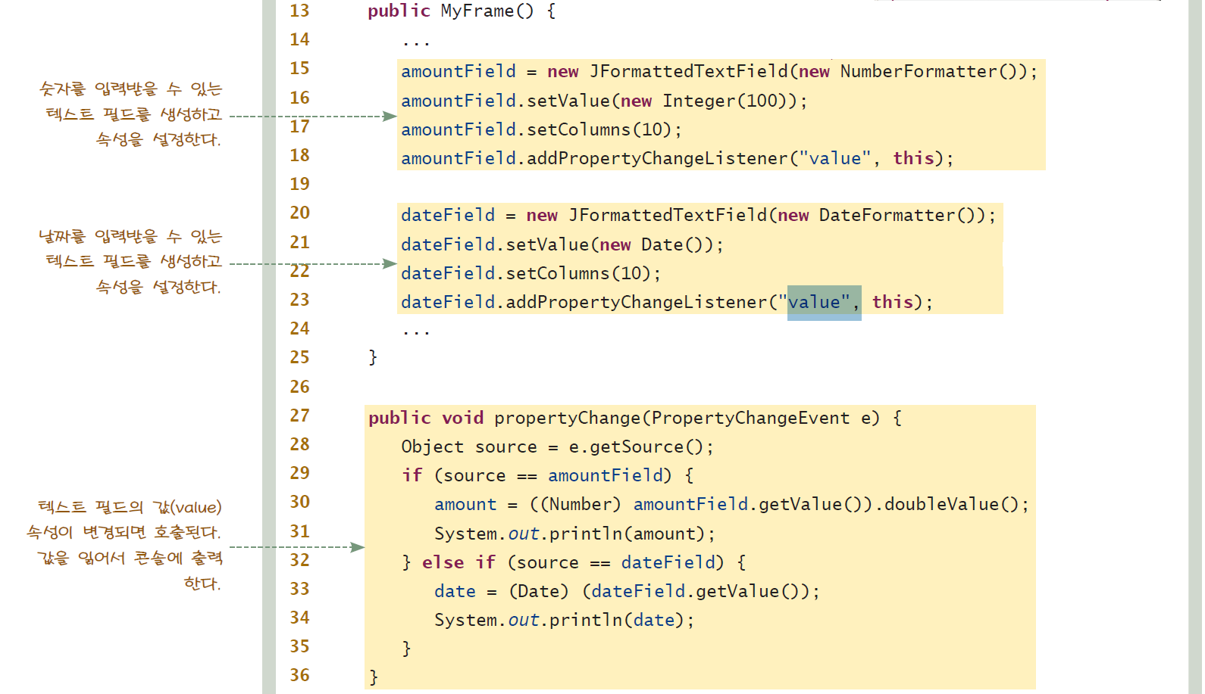



Slide 49
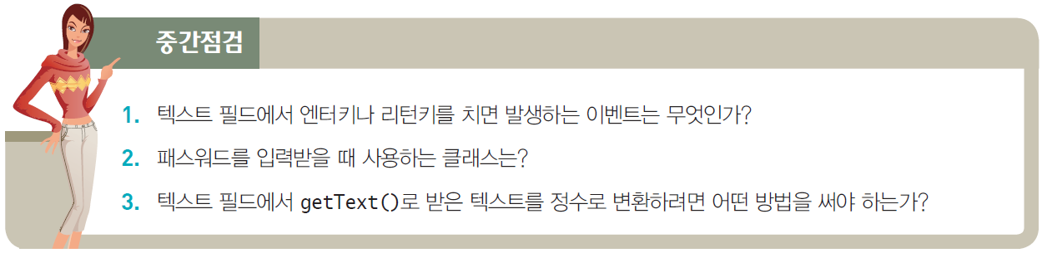
중간점검

Slide 50
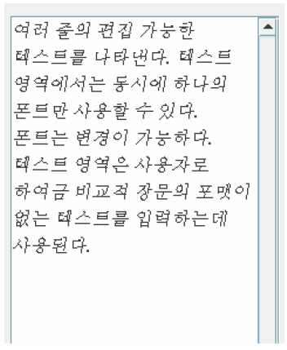
텍스트 영역
텍스트 영역(TextArea)은 앞의 텍스트 필드와 비슷하지만 한 줄이 아니라 여러 줄의 텍스트가 들어 갈 수 있다.
그림17-4. 텍스트 영역

Slide 51

사용방법

Slide 52

메소드

Slide 53


예제

Slide 54

예제

Slide 55

종합예제

Slide 56

예제

Slide 57


예제

Slide 58

중간점검

Slide 59

스크롤 패널
스크롤 페인(scroll pane)은 컴포넌트에 스크롤 기능을 제공한다.
❶은 텍스트 영역 객체를 포함하고 있는 JScrollPane 객체를 생성한
다.
그림17-5. 텍스트 영역을 스크롤 페인에 넣은 결과

Slide 60


생성자

Slide 61

중간점검

Slide 62
Q & A

